Slide 1
DOKUMENTY POTWIERDZAJĄCE UBEZPIECZENIE PACJENTA oraz
WINDYKACJA KOSZTÓW LECZENIA

Slide 2
Ustawa z dnia 27 sierpnia 2004 r. o świadczeniach opieki zdrowotnej finansowanych ze środków publicznych
(t. j. Dz. U. 2008 r., nr 164, poz. 1027 ze zm.)
Art. 240. 1. Do czasu wydania ubezpieczonemu karty ubezpieczenia zdrowotnego dowodem ubezpieczenia zdrowotnego jest każdy dokument, który potwierdza uprawnienia do świadczeń opieki zdrowotnej, w szczególności dokument potwierdzający opłacanie składek na ubezpieczenie zdrowotne.
2. W przypadku emerytów i rencistów dokumentem potwierdzającym opłacanie składek na ubezpieczenie zdrowotne,
o którym mowa w ust. 1, jest dokument potwierdzający kwotę przekazanej emerytury lub renty, w tym w szczególności odcinek przekazu lub wyciąg.
3. W przypadku emerytów i rencistów dokumentem potwierdzającym fakt objęcia ubezpieczeniem zdrowotnym może być legitymacja emeryta (rencisty) wydawana na podstawie odrębnych przepisów.
PONIŻEJ PREZENTUJEMY PRZYKŁADY DOKUMENTÓW, KTÓRE NIE POTWIERDZAJĄ UBEZPIECZENIA ZDROWOTNEGO:

Slide 3
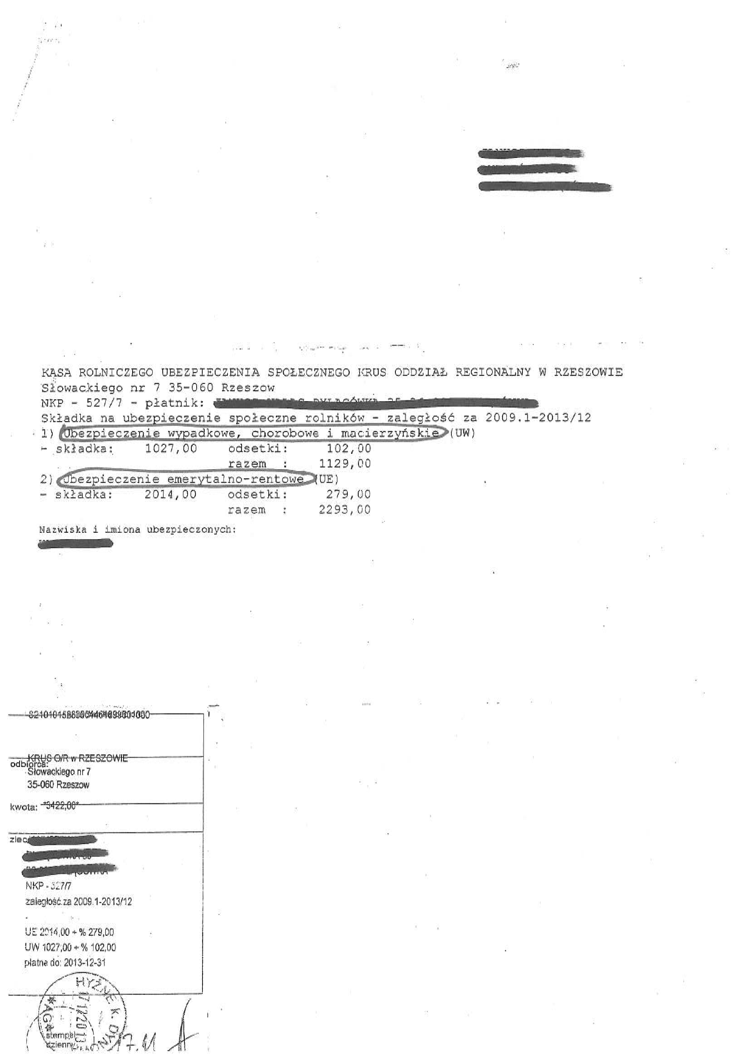

Slide 4
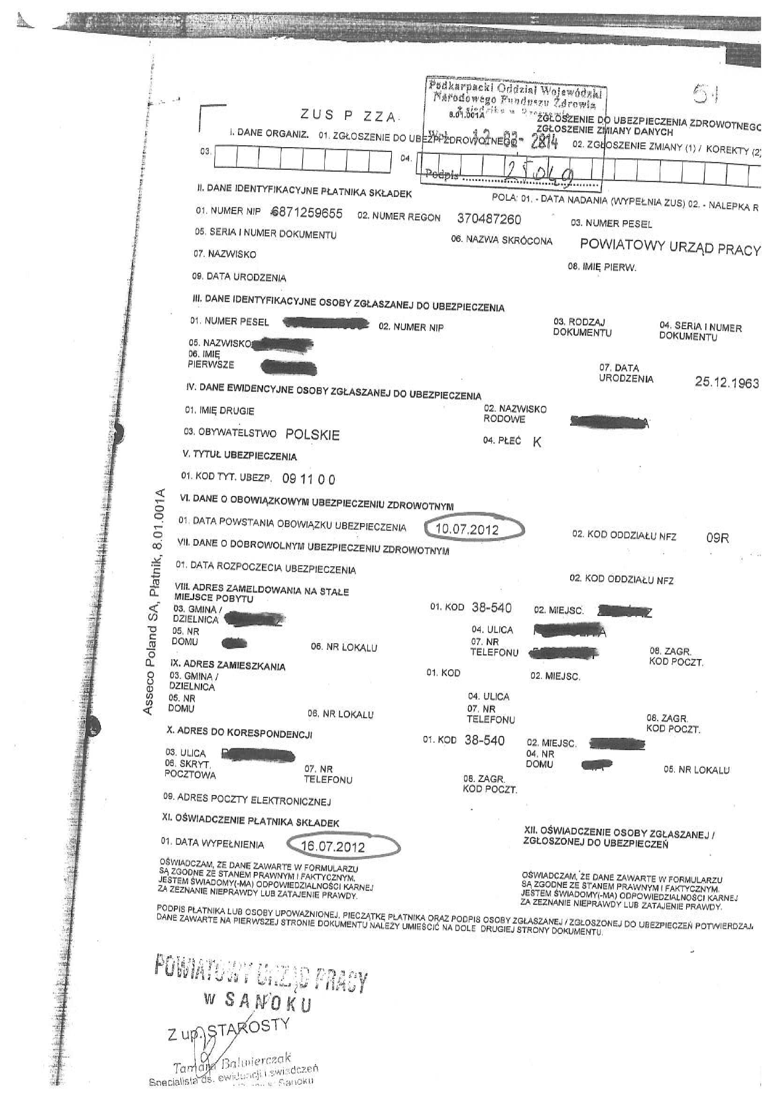

Slide 5
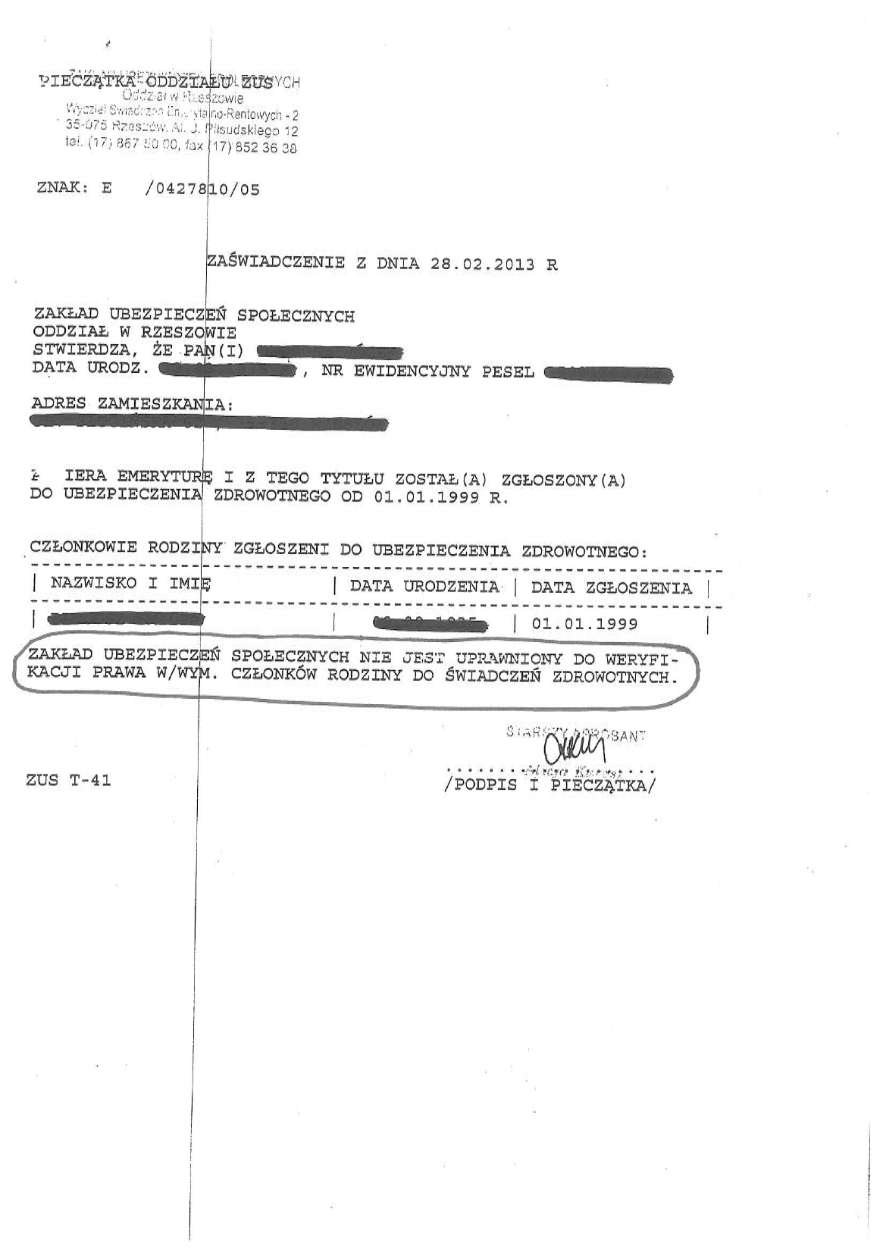

Slide 6
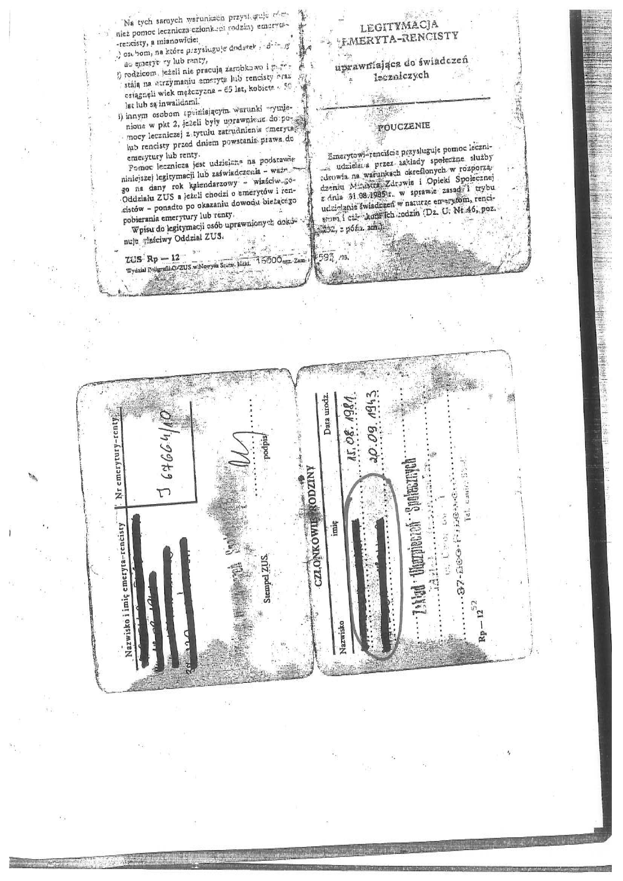

Slide 7
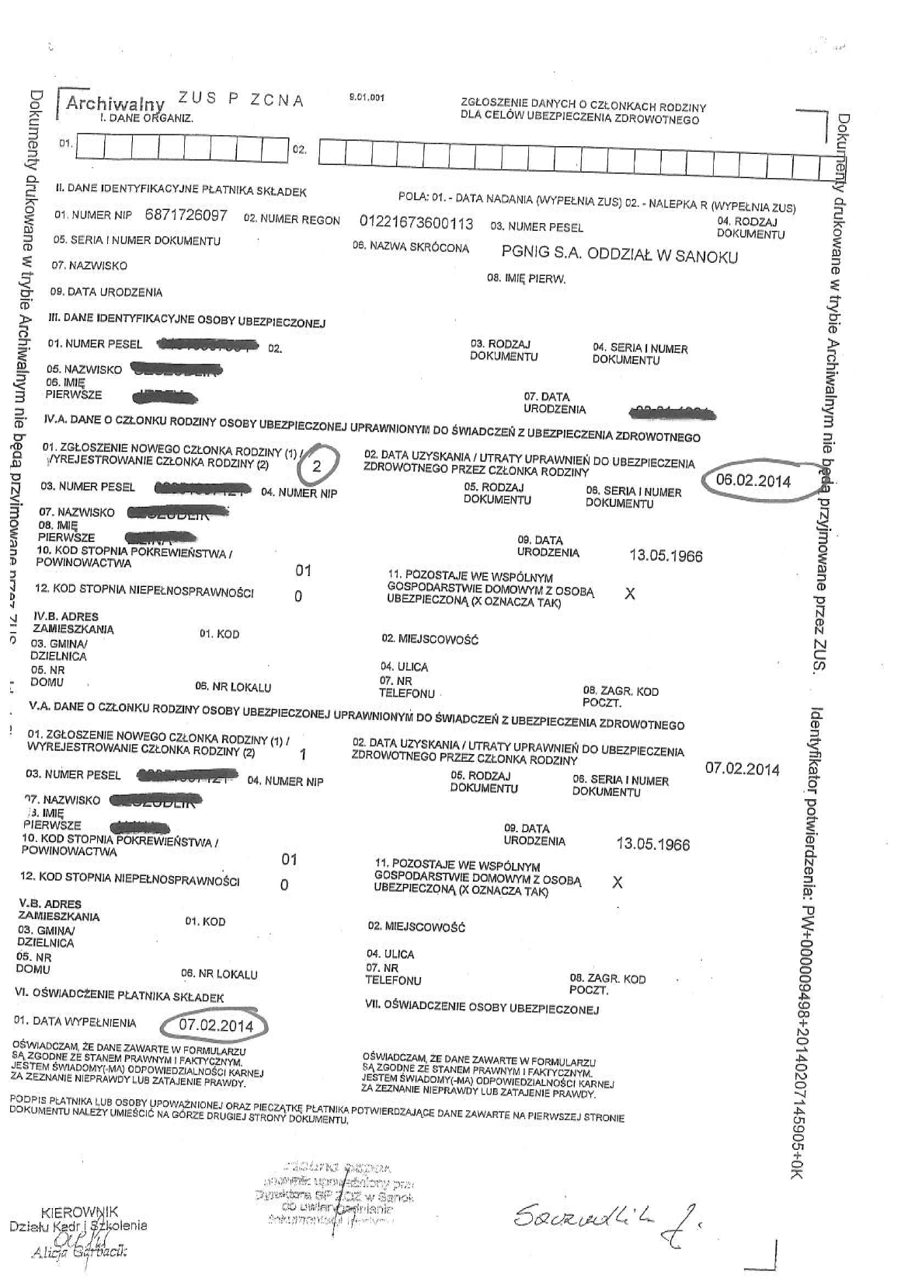

Slide 8
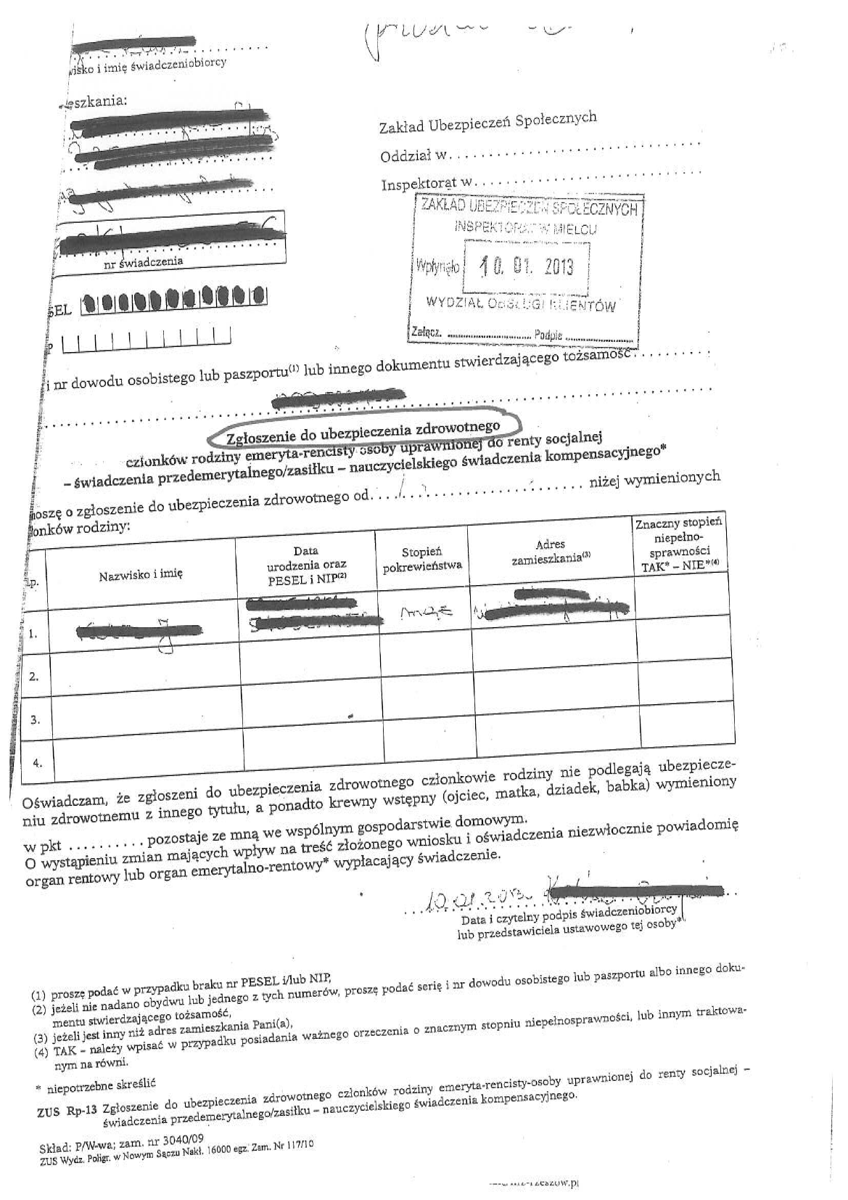

Slide 9
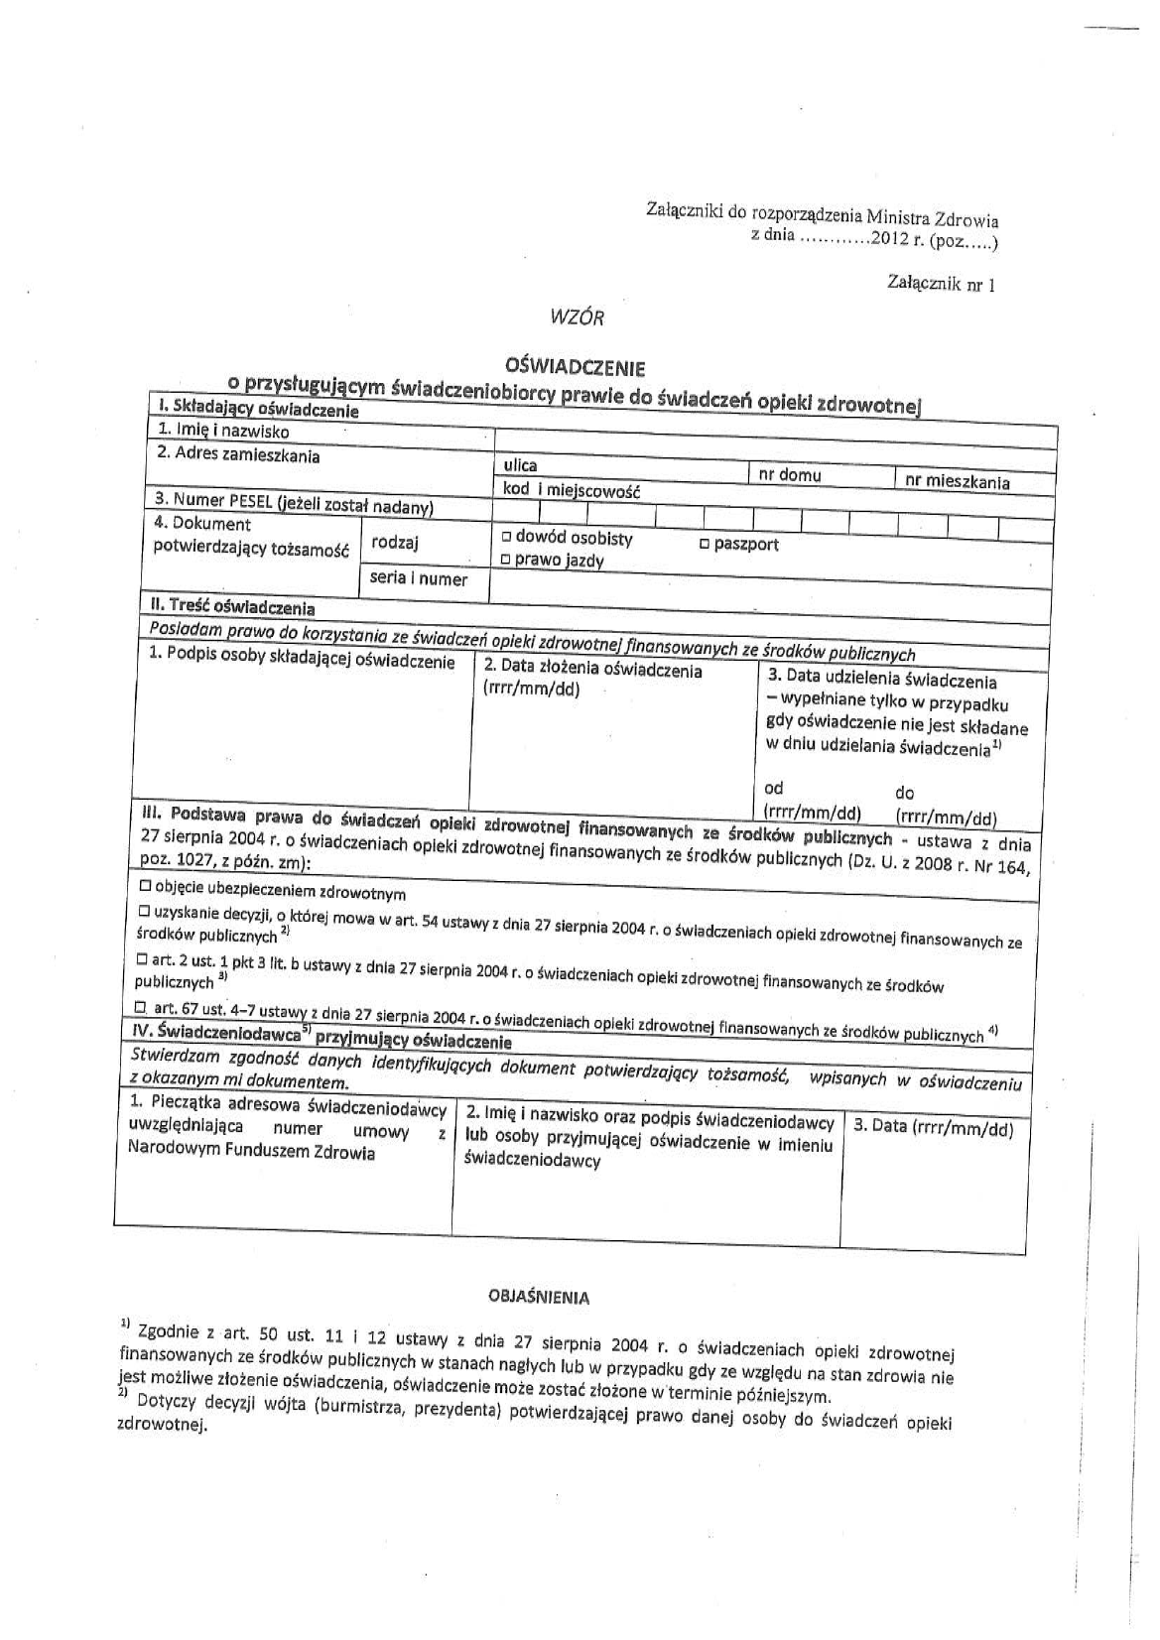

Slide 10
Załącznik do zarządzania nr 14/2013/DSOZ
Prezesa Narodowego Funduszu Zdrowia z dnia 21 marca 2013 r.
2.2.3. Element „pacjent”
Uregulowania dotyczące danych jakie zawierać musi komunikat sprawozdawczy XML
Do celów weryfikacji czy świadczeniodawca prawidłowo sprawdził dokument ubezpieczeniowy konieczna jest większa ilość danych niż w sprawozdaniu elektronicznym.

Slide 11
Weryfikacja prawidłowości dokumentów ubezpieczeniowych
Data potwierdzenia uprawnienia (AKTUALNA)
Identyfikator płatnika – NIP
Nazwa dokumentu
Inne informacje pozwalające na identyfikację wystawiającego okazywany przez pacjenta dokument

Slide 12
ODPOWIEDIALNOŚĆ ŚWIADCZENIODAWCY
BRAK ODPOWIEDNICH DOKUMENTÓW LUB INFORMACJI Z NICH UZYSKANYCH BĘDZIE SKUTKOWAŁ DOKONANIEM PRZEZ NFZ KOREKT ROZLICZONYCH JUŻ ŚWIADCZEŃ I USUNIĘCIEM NIEPRAWIDŁOWYCH POZYCJI ZE SPRAWOZDANIA.

Slide 13
ROZLICZENIE NA PODSTAWIE ART. 12 USTAWY O ŚWIADCZENIACH
W przypadku gdy świadczeniodawca prawidłowo zweryfikował dokument od pacjenta (odebrał od niego oświadczenie),
a w toku prowadzonego postępowania wyjaśniającego NFZ ustali, że oświadczenie nie jest zgodne ze stanem rzeczywistym, jednak pacjent posiada uprawnienie z art. 12 ustawy, konieczne jest dokonanie korekty sprawozdania – po informacji uzyskanej z NFZ.

Slide 14
KARTY EKUZ
W przypadku gdy pacjent okazuje kartę EKUZ lub certyfikat potwierdzający ubezpieczenie
w kraju UE NIEDOPUSZCZALNE JEST żądanie od niego podpisania oświadczenia o przysługującym mu prawie do świadczeń opieki zdrowotnej. Należy rozliczyć go - jeżeli to możliwe - na podstawie Karty Europejskiej lub poinformować, że świadczenia, z których chce skorzystać, mogą zostać udzielone za odpłatnością (zgodną z cennikiem świadczeniodawcy).

Slide 15
OBCIĄŻENIE PACENTA KOSZTAMI LECZENIA ART. 50 UST.18 USTAWY O ŚWIADCZENIACH
Koszty świadczeń opieki zdrowotnej udzielonych w przypadkach określonych w ust. 16, które Fundusz poniósł zgodnie z ust. 15, podlegają ściągnięciu w trybie przepisów o postępowaniu egzekucyjnym w administracji. Dyrektor oddziału wojewódzkiego Funduszu wydaje decyzję administracyjną ustalającą obowiązek poniesienia kosztów i ich wysokość oraz termin płatności. Do postępowania w sprawach o ustalenie poniesienia kosztów stosuje się przepisy K.P.A.

